Slide 1

Departamento de Control, División de Ingeniería Eléctrica
Facultad de Ingeniería UNAM
Reglas de sintonía de controladores PID
Enero de 2022

Slide 2


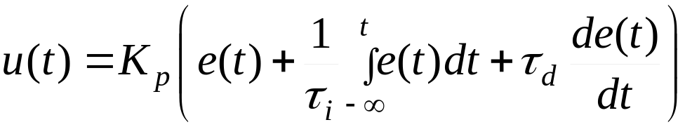
Reglas de Ziegler-Nichols para sintonizar controladores PID
Los controladores PID son ampliamente usados en los sistemas de control industrial.
Se aplican a la mayoría de los sistemas de control. Pero se aprecia más su utilidad cuando el modelo de la planta a controlar no se conoce y los métodos analíticos no pueden ser empleados.
El controlador PID recibe una señal de entrada (generalmente es el error ) y proporciona una salida (acción de control, )

Slide 3
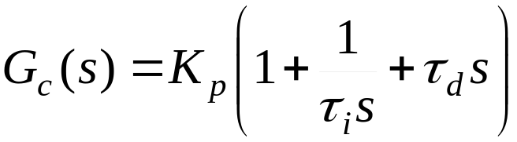



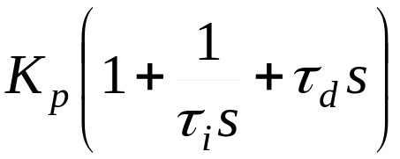


Reglas de Ziegler-Nichols para sintonizar controladores PID
Entonces, la función de transferencia del controlador PID es
donde es la ganancia proporcional, el tiempo integral y . es el tiempo derivativo. El esquema habitual de uso del controlador PID es:
Figura1. Control PID de una planta.

Slide 4
Reglas de Ziegler-Nichols para sintonizar controladores PID
Reglas de Ziegler-Nichols para sintonización de controladores PID
Ziegler y Nichols propusieron una serie de reglas para afinar controladores PID con base a una respuesta experimental. Definieron dos métodos.
Primer método. Se obtiene experimentalmente la respuesta de la planta a una entrada escalón y si la respuesta no tiene oscilaciones y además posee un retardo tal que se forma una “ese”, puede obtenerse los parámetros del controlador PID utilizando el primer método. En la figura 2 se observa la respuesta en forma de s.

Slide 5


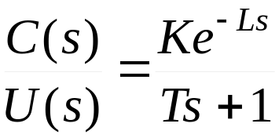

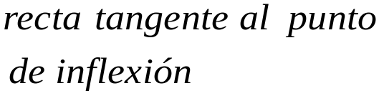


Reglas de Ziegler-Nichols para sintonizar controladores PID
Esta respuesta se caracteriza con el tiempo de atraso y la constante de tiempo . Y se puede aproximar por un sistema de primero orden con atraso de transporte.
Figura 2. Curva experimental en forma de “ese”

Slide 6





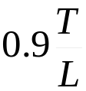



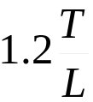


Reglas de Ziegler-Nichols para sintonizar controladores PID
para obtener y , se traza una recta tangente al punto de inflexión de la respuesta, la intersección con el eje del tiempo y con el valor final de la amplitud forman las distancias y .
Con y , se obtienen los parámetros del controlador PID utilizando la tabla 1.
Tipo de controlador
Tabla 1. Valores de sintonización, método uno.

Slide 7



Reglas de Ziegler-Nichols para sintonizar controladores PID
Segundo método. Se utiliza para sistemas que pueden tener oscilaciones sostenidas. Primero se eliminan los efectos de la parte integral y derivativa. Después, utilizando solo la ganancia . , haga que el sistema tenga oscilaciones sostenidas. El valor de ganancia con que se logre esto se llama ganancia crítica . , que corresponde a un periodo crítico .
Figura 3. Oscilación sostenida.

Slide 8






Reglas de Ziegler-Nichols para sintonizar controladores PID
Con los valores de y se calculan lo valores de los parámetros del controlador PID, utilizando la tabla 2..
Tipo de controlador
Tabla 2. Valores de sintonización, método dos.

Slide 9

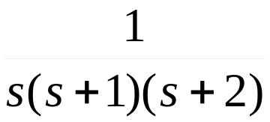

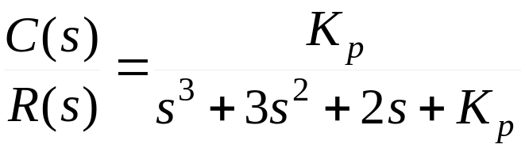
Reglas de Ziegler-Nichols para sintonizar controladores PID
Ejemplo: Utilice las reglas de Ziegler-Nychols para encontrar los parámetros del controlador PID del siguiente sistema de control
Figura4. Control PID de una planta.
Solución:
Como el sistema tiene un integrador, se usa el método dos. Se cancela la parte integral y derivativa del controlador. Se obtiene la función de transferencia de lazo cerrado

Slide 10






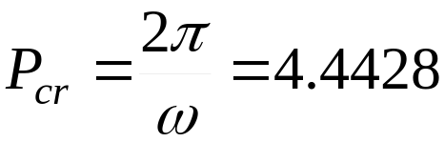
Reglas de Ziegler-Nichols para sintonizar controladores PID
De la ecuación característica se obtiene el valor de la ganancia que produce oscilaciones sostenidas
El valor de ganancia es la ganancia crítica
Mientras que el período crítico se obtiene de

Slide 11



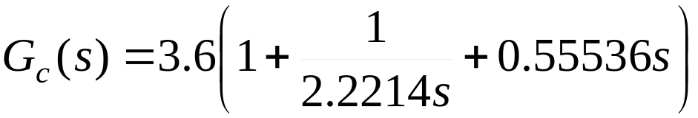
Reglas de Ziegler-Nichols para sintonizar controladores PID
Por último se calculan los parámetros del controlador PID:

